Slide 1
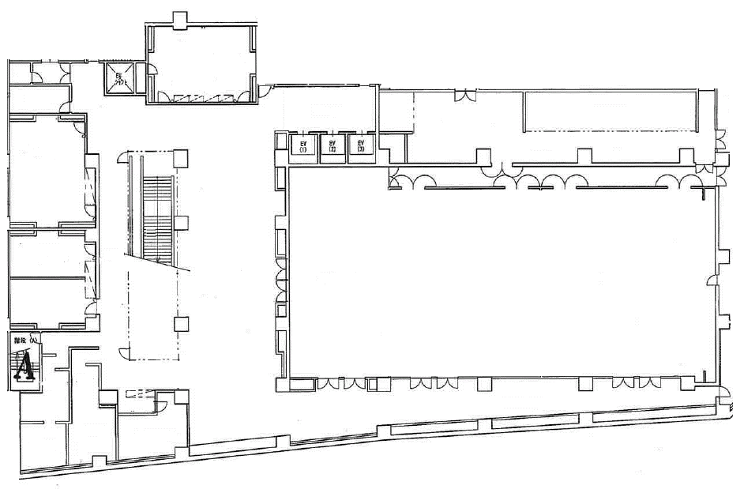
会場案内図
地下１階
喫 煙 所
エレベーター
公 会 計 制 度 改 革
シンポジウム会場 「珊瑚」
シンポジウム 2014
化 粧 室
制度導入のノウハウと
自治体マネジメントにおける活用
クローク
出入口
フロント
エレベーター
１ 階
化粧室
会場内での諸注意
正面出入口
・ 会場内は大変混雑いたします。お席は空けずに前からお座りいただき、手荷物を空いた
席に置かないようお願いいたします。（クロークをご利用下さい）
・ 会場内では、写真撮影・録画・録音、いずれもご遠慮ください。
・ プログラム中、携帯電話の電源をお切りいただくか、マナーモードにセットしていただ
きますようお願いいたします。
・ 会場内での飲食はご遠慮ください。
・ 喫煙所は、地下１階所定の場所をご利用ください。
・ プログラム中、具合の悪くなった方は、お近くの係員へお声かけください。
・ 化粧室は１階にもありますのでご利用ください。
2014年11月12日（水）
於 ホテル ザ・エルシィ町田
地下1階「珊瑚」
主催：新公会計制度普及促進連絡会議
（東京都、大阪府、新潟県、愛知県、東京都町田市、大阪市、東京都江戸川区、大阪府吹田市
及び福島県郡山市）
後援：日本公認会計士協会
【問い合わせ先】
新公会計制度普及促進連絡会議 シンポジウム事務局
（東京都会計管理局管理部会計企画課）
〒163-8001 東京都新宿区西新宿2-8-1 東京都庁第一本庁舎12階北側
TEL: 03-5320-5964（直通） E-MAIL： S0000539@section.metro.tokyo.jp

Slide 2
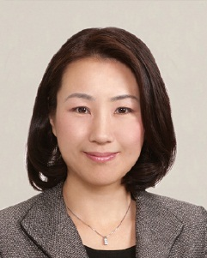
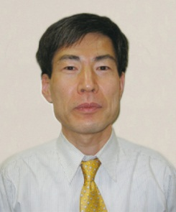
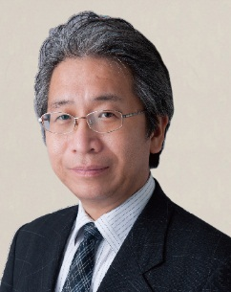
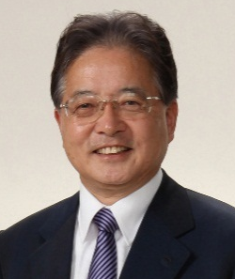
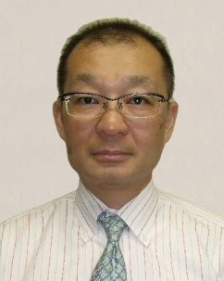
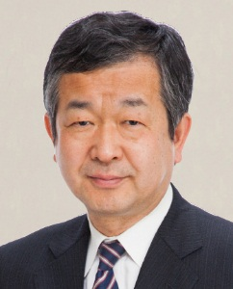
プ ロ グ ラ ム
出 演 者 紹 介
〇現場からの報告 コメンテーター
12：30 （開場）
なかがわ みゆき
中川 美雪 氏 【 有限責任あずさ監査法人 公認会計士 】
13：30 （開演）
公認会計士。朝日監査法人（現有限責任あずさ監査法人）入所。パブリックセクター部に所属し、新地方公会計の初期モデルであるバランスシート導入時より作成支援業務を手掛け、現在では、新地方公会計モデル（基準モデル・総務省方式改訂モデル）、日々仕訳のモデルによる財務書類作成等支援業務を行う。また、本年5月より「今後の新地方公会計の推進に関する実務研究会」委員。
13：30～13：35 主催者代表挨拶
東京都会計管理局長 塚本 直之
13：40～15：00 現場からの報告
〇パネルディスカッション コーディネーター
やまもと きよし
◆コメンテーター 中川 美雪 氏
山本 清 氏 【 東京大学大学院教授 】
京都大学工学部卒業、東京工業大学大学院総合理工学研究科システム科学専攻研究生修了、京都大学博士（経済学）、平成17年から現職（担当：財務管理論及び大学財務会計論）。政策評価・独立行政法人評価委員会臨時委員、財政制度等審議会専門委員などを歴任。現在、「財務省政策評価懇談会」委員、「総務省の政策評価に関する有識者会議」委員、「国土交通省政策評価会」委員、国際公会計学会常務理事、日本地方自治研究学会理事、「Financial Accountability and Management, International Review of Administrative Sciences」編集委員など。
13:40～14:05 東京都江戸川区
「東京都方式導入に向けた取組と進捗状況について」
14:05～14:30 大阪府吹田市
「日々仕訳による財務諸表の必要性と決算整理の重要性」
〇パネルディスカッション パネリスト（五十音順）
いざわ けんじ
伊澤 賢司 氏【 新日本有限責任監査法人 公認会計士、国際公会計基準審議会委員 】
平成4年に早稲田大学政治経済学部政治学科卒業。電機メーカー勤務を経て、平成9年に太田昭和監査法人（現・新日本有限責任監査法人）に入社。平成13年に会計士登録。公的機関や金融機関等の会計監査を担当しつつ、地方公共団体に対する公会計制度導入支援を担当する。現在、日本公認会計士協会公会計委員会「今後の公会計基準検討専門部会」部会長、国際公会計基準審議会（IPSASB）委員、国際公会計学会常務理事。主な著書は『やさしくわかるIFRS 国際会計基準のしくみから企業への影響、対応策まで』など。
14:30～14:55 東京都町田市
「事業別財務諸表の進化 ～単年度分析から経年比較へ～」
いしざか じょういち
石阪 丈一 氏 【 町田市長 】
15:00～15:15（休憩）
横浜国立大学経済学部卒業。昭和46年横浜市入庁。総合研究開発機構、（株）横浜国際平和会議場（パシフィコ横浜）への出向を経て、横浜市総務局緊急改革推進本部理事、横浜市港北区長を歴任。平成18年3月町田市長に就任し、現在3期目。包括外部監査を市長就任後すぐに導入し、平成22年9月全国市民オンブズマン連絡会議から包括外部監査自治体措置評価模範賞を受賞。平成24年4月から、全国の市町村で初めて複式簿記による新公会計制度を導入。「事業別財務諸表」を活用した行政経営改革を進めている。
15：15～16：45 パネルディスカッション
「自治体マネジメントに真に有効な公会計制度改革とは？」
◆コーディネーター
山本 清 氏
いそみち まこと
磯道 真 氏 【 日本経済新聞社編集委員 】
◆パネリスト（五十音順）
伊澤 賢司 氏
平成元年慶應義塾大学経済学部卒業、同年日本経済新聞社入社。社会部、証券部、日本格付投資情報センター出向（現格付投資情報センター＝R＆I、格付本部シニアアナリスト）、日経BP社出向（日経ビジネス編集）などを経て、平成20年地方部編集委員、平成21年産業地域研究所主任研究員兼地方部編集委員、平成24年から大阪本社経済部編集委員。R&I時代には公募地方債発行団体の格付けを国内格付け機関として初めて実施。主な著書は、『地方自治体は大丈夫か』（共著）など。
石阪 丈一 氏
磯道 真 氏
うかわ まさき
鵜川 正樹 氏
鵜川 正樹 氏 【 青山学院大学大学院会計プロフェッション研究科特任教授、公認会計士 】
慶應義塾大学経済学部卒業、中央大学専門職大学院国際会計研究科修了、中央大学大学院商学研究科博士後期課程修了。博士（会計学）。武蔵野市役所、監査法人中央会計事務所、バークレイズ信託銀行を経て、監査法人ナカチ社員、青山学院大学大学院会計プロフェッション研究科特任教授。「東京都会計基準委員会」副委員長、日本公認会計士協会「地方公共団体監査専門部会」「今後の公会計基準検討部会」専門委員、総務省「今後の新地方公会計の推進に関する研究会」委員、財務省「財政制度等審議会財政制度分科会法制・公会計部会」臨時委員等。主な著書は、『公会計・公監査の基礎と実務』（共著）、『自治体会計の新しい経営報告書』（共著）など。
16：45 （閉会）

